Slide 1

Apresentação da Empresa e Relação Resumida de Exames

Slide 2
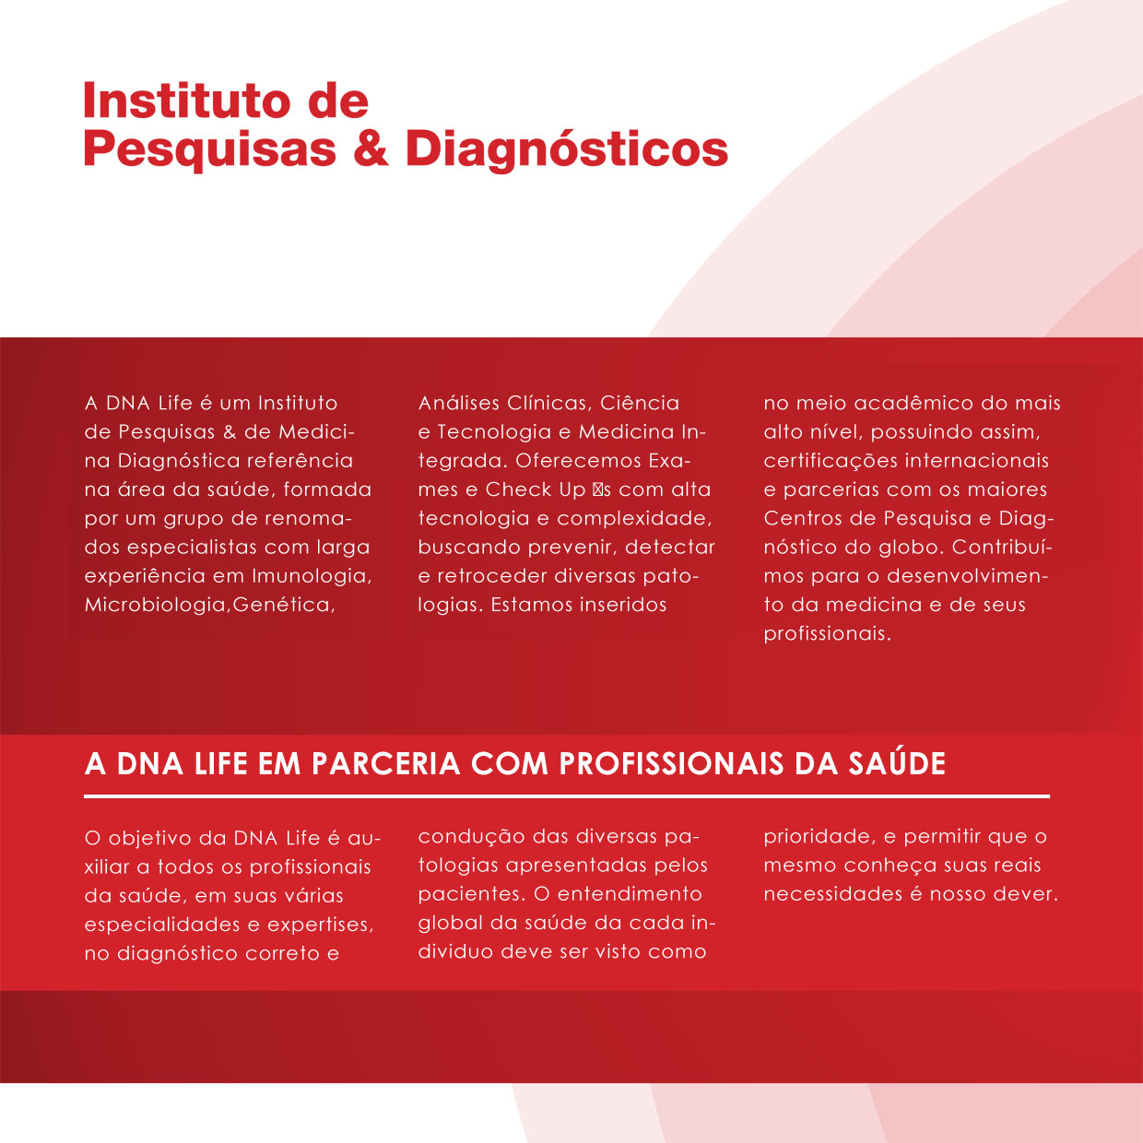

Slide 3


Slide 4

MICROLIFE

Slide 5

AMINOGRAMA

Slide 6
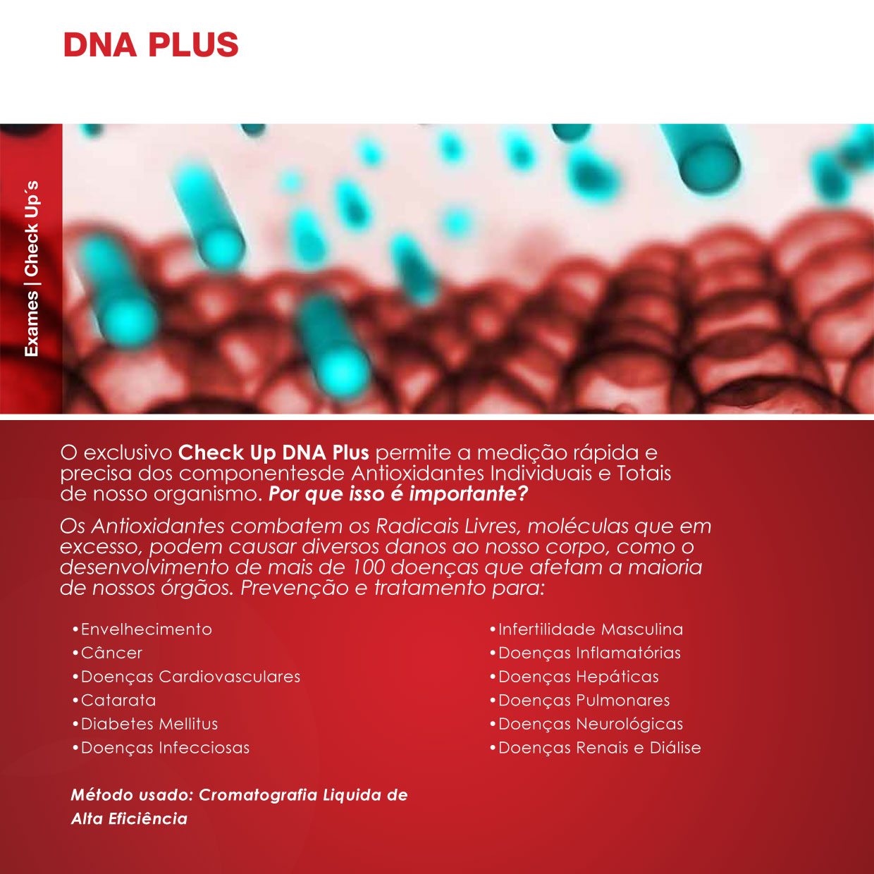
DNA PLUS

Slide 7

INTOLERÂNCIA ALIMENTAR

Slide 8

ANALISES CLINICAS ESPECIAIS

Slide 9

DIAGNÓSTICOS GENÉTICOS
Saiba Mais & Viva Melhor

Slide 10





DNA FIT
O perfil DNA FIT fornece um relatório individualizado com informações poderosas para ajudar você a entender como sua genética e estilo de vida pode afetar sua dieta, nutrição e exercício.
Com a sua informação genética, você é capaz de obter insights sobre como seu corpo pode processar açúcares, gorduras, vitaminas e nutrientes.
Alem disso, o DNA FIT detalha o seu potencial muscular e como o seu corpo responde ao exercício, bem como o seu potencial para manter um peso saudável.
DNA FIT – Viva Melhor & Forma Inteligente

Slide 11

DNA CARDIO
O DNA Cardio analisa o perfil genético do paciente, abrindo assim a possibilidade para a observação de uma ampla variedade de influencias relacionadas com o coração, incluindo condições de HDL e LDL, os níveis de colesterol, hipertensão e infarto do miocárdio.
Este relatório do DNA Cardio também examina oito classes de drogas que afetam o sistema cardiovascular: anti-plaquetas, anti-coagulantes, estimulantes, estatinas, beta-bloqueadores, inibidores de ACE, bloqueadores dos canais de cálcio e terapias hormonais.
Informações do DNA Cardio:
• Monitoramento específico do estado da saude cardicada do paciente
• Prescrição de medicação e dosagem ideal para o paciente
• Informações sobre estilo de vida preventiva e as intervenções dietéticas

Slide 12




DNA CARRIER
Novos avanços em testes genéticos podem nos dizer se uma criança pode estar em risco para o desenvolvimento de uma grave e debilitante doença hereditária.
DNA Carrie oferece a analise do DNA dos candidatos a pais para centenas de mutações que causam mais de 70 doenças genéticas recessivas.
Estas doenças incluem condições comuns, como a fibrose cística. Também estão incluídas as doenças infantis graves e debilitantes, tais como a doença de Tay-Sachs, bem como as doenças em que a intervenção precoce pode prevenir os sintomas.
DNA CARRIE – Prevenção para um Futuro Saudável de seus filhos

Slide 13
DNA HEALTH
DNA Health identifica a propensão ao desenvolvimento de mais de 20 problemas de saúde.
DNA Health – Marcadores Genéticos Analisados
Macular relacionada à idade degenerativa
Esfoliação glaucoma
Câncer de mama
Infarto do miocárdio
Osteoartrite
Câncer Pulmão
Lúpus eritematoso sistêmico
Asma
Câncer Próstata
Doença de Alzheimer, início tardio
Hipertensão
Câncer Colon-Retal
Diabetes tipo 1 e 2
Doença de Parkinson
Menaloma
Obesidade
Fibrilação atrial
Psoríase
Colite ulcerativa
Leucemia, linfocítica crônica
Doença Arterial Coronariana
Esclerose lateral amiotrófica - ELA
Doença arterial periférica
Esclerose Multipla

Slide 14

DNA MEDICACIONAL
Uma das grandes promessas de testes genéticos é a medicina personalizada - permitindo aos médicos prestar cuidados de saúde com base no genótipo de uma pessoa.
DNA Medicacional indica quais os medicamentos são ideais para uma pessoa com base na sua genética.
A genética de um indivíduo pode sugerir níveis de dosagem ideais, medicamentos que são mais ou menos eficazes, ou em alguns casos, conduzir a medicamentos errados que podem causar danos pessoais.
Hipersensibilidade ao abacavir Interferon-alpha/ribavirin Metabolismo de voriconazol Antibióticos aminoglicosídicos induzida perda auditiva Metotrexato toxicidade Varfarina Os beta-bloqueadores Metabolismo metoprolol Os beta-bloqueadores, a resposta FEVE Fenitoína hipersensibilidade Hipersensibilidade carbamazepina Metabolismo da fenitoína Metabolismo clopidogrel Inibidores da bomba de protões Suplementação de estrogênio Sinvastatina-miopatia induzida

Slide 15


Rua Lauro Vicuna, 489 – Alto de Pinheiros
São Paulo, SP – 05490-000
Tel : 11 – 3021-3704
Email : contato@dnalife.com.br
Site : www.dnalife.com.br

